Slide 1

初三下册
第7章 电的应用
7.2 并联电路

Slide 2
【教学目标】
知道并联电路的特点；
学会运用欧姆定律及并联电路规律解基本计算题。

Slide 3
新课导入

Slide 4
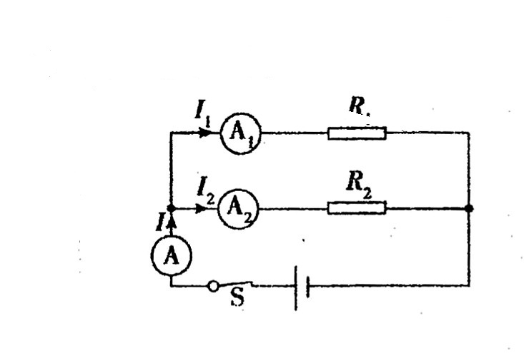
【实验】
照图组成并联电路，用安培计依次测出L₁支路的电流强度I₁，L₂支路的电流强度I₂，干路的电路强度I。把测得的值记录下来。

Slide 5
新课探索

Slide 6
【实验】电流
照图组成并联电路，用安培计依次测出L₁支路的电流强度I₁，L₂支路的电流强度I₂，干路的电路强度I。把测得的值记录下来。
I=I₁+I₂
并联电路的总电流强度等于各支路中的电流强度之和。

Slide 7
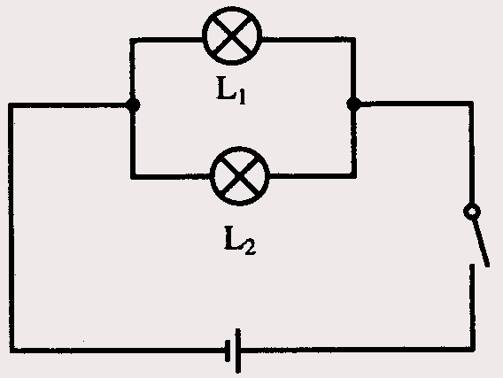
并联电路的总电流强度等于各支路中的电流强度之和。
I = I₁ + I₂

Slide 8
课内练习
p/g 120
选择
No. 3
D

Slide 9
作业练习
p/g 87
选择
No. 10
C

Slide 10
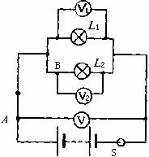
【实验】电压
照图连接并联电路。用伏特计依次测出每个小灯泡两端的电压和整个并联电路两端的电压，把测得的数值记录下来。
V=V₁=V₂
并联电路中，各支路两端的电压都相等。

Slide 11
作业练习
p/g 87
选择
No. 9
C
注意：旧版本作业题目可能少掉几个关键字。
选择
No. 11
B

Slide 12
根据欧姆定律: I₁= V/ R₁ I₂= V / R₂
I_{总}= V/ R_{总} 且
且 I_{总}= I₁ + I₂
所以 V/ R_{总}= V/ R₁+ V/R₂
1/ R_{总}=1/R₁ + 1/ R₂
结论：并联电路的总电阻的倒数，等于各并联电阻的倒数之和。
即：
或

Slide 13
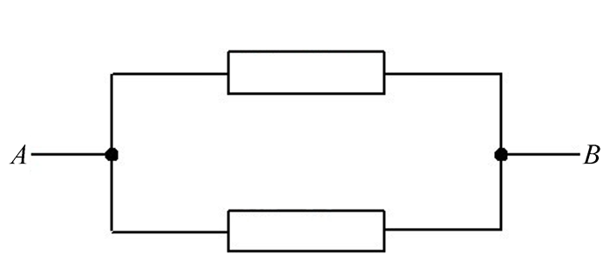
【例题 1】
将两个阻值分别为12Ω和60Ω的电阻并联起来，求并联后的总电阻。
R₁
=12Ω
R₂
=60Ω

Slide 14
课内练习
p/g 121
选择
No. 5
C
提醒：相同的电阻值，将电阻并联会比串联的电阻值小，电流就会较大。

Slide 15
作业练习
p/g 89
是非
No. 3
是
选择
No. 12
C

Slide 16
小结
1.并联电路的总电流强度等于各支路中的电流强度之和。
I=I₁+I₂
2.并联电路中，各支路两端的电压都相等。
V=V₁=V₂
3.并联电路的总电阻的倒数，等于各并联电阻的倒数之和。

Slide 17
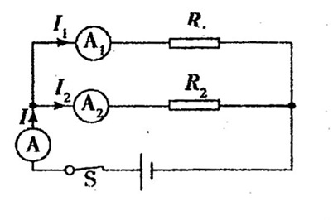
【例题 2】
在一并联电路中，电源的电压是36V，灯泡L₁的电阻是10Ω，L₂的电阻是40Ω.求开关S闭合时，电路的总电阻和总电流强度。
R₁=10Ω
R₂=40Ω

Slide 18
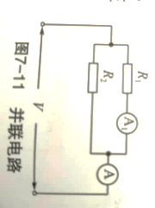
课本106 页
如图，电阻R₁= 3Ω，R₂= 6Ω，安培计A的示数为3A。试求电路两端的电压和安培计A₁的示数.

Slide 19
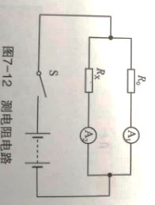
课本107页
如图是一个测量电阻的电路，定值电阻R₀的阻值为240Ω,当合下开关后，两个安培计A₁、A₂的示数分别为2A和3A，试求待测电阻R_{x}的阻值。

Slide 20
课内练习

Slide 21
课内练习
1.一根铜导线和一根镍烙合金线，长短粗细都相等，把它们并联在电路里，哪根导线里的电流较大？哪根导线两端的电压大？为什么？
铜导线电流大；电压一样大
2.有人说：“并联的几个导体的总电阻，等于各导体的电阻的倒数之和。”这个说法对吗？如果不对，错在哪里？
不对；并联总电阻的倒数等于各导体的电阻的倒数之和。
Notes:
镍铬合金丝对电流的阻碍作用比铜丝对电流的阻碍作用大。（材料）

Slide 22
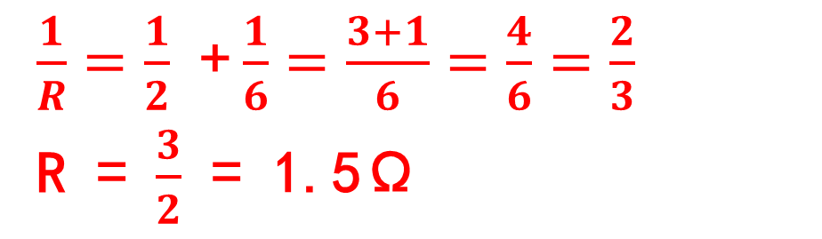
课内练习
3.求2Ω和6Ω的电阻并联后的总电阻。
$\frac{1}{R}=\frac{1}{2}$ +$\frac{1}{6}=\frac{3+1}{6}=\frac{4}{6}=\frac{2}{3}$
R = $\frac{3}{2}$ = 1.5Ω
R₁=2Ω
R₂=6Ω
4.在上题中的两个电阻并联。如果2Ω电阻上的电压是6V，那么，每个电阻里的电流强度和并联部分的总电流强度各是多大？
3A；1A；4A

Slide 23
课外练习

Slide 24
1．电阻器R1的阻值是4欧，R2的阻值是8欧，并联接入电源电压为4伏的电路中 ，则 总电流是 安，通过R2的电流是 安 .若想得到3安的总电流，那么应将R2换成一只 欧的电阻与R1并联接入此电路。
2．电阻R1与R2的阻值之比为R1∶R2=3∶4，若将它们并联后接入电路中 ，通过的电流之比为 ；若将其串联在电路中，两电阻的电压之比为 。

Slide 25
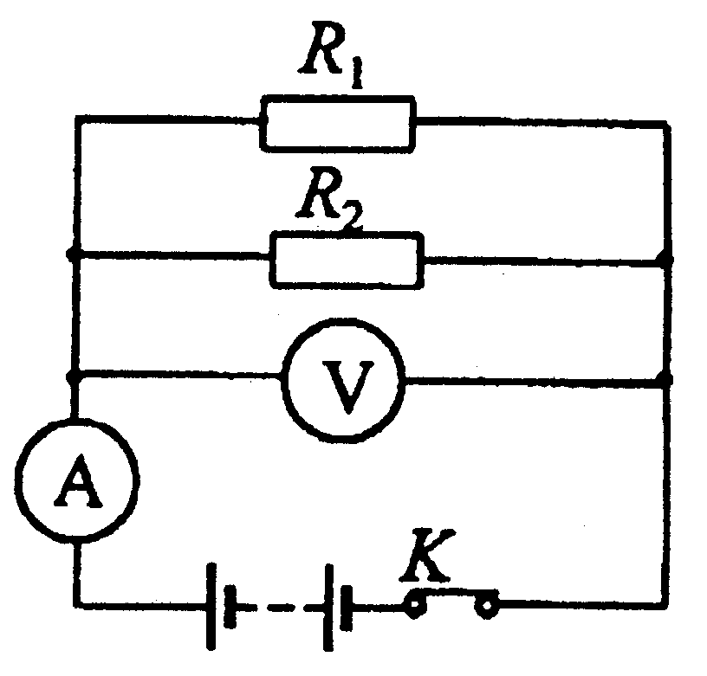
3.在图示的电路中，电阻R1的阻值为15欧，电阻R2的阻值为10欧，通过电阻R1的电流为0.2安。求(1)电压表的示数，(2)电流表的示数

